Slide 1
DISEÑO E IMPLEMENTACIÓN DE UN SISTEMA AUTOMATIZADO PARA EL PROCESO DE PRODUCCIÓN DE MALLAS DE POLIETILENO PARA LA EMPRESA MALLATEC S.A.
UNIVERSIDAD DE LAS FUERZAS ARMADAS ESPE
INGENIERÍA MECATRÓNICA
ANDRÉS NAVARRO B.

Slide 2
DESCRIPCION DEL PROYECTO
El proceso de fabricación de la malla tipo SPIDER se basa en tres máquinas extrusoras que trabajan en paralelo, cada una de las extrusoras tienen un tanque de agua de enfriamiento que es donde se cristaliza el polietileno extruido.
Durante la jornada laboral la temperatura aumenta en los tanques de agua de enfriamiento deformando el ajuste (memoria) del producto final generando desperdicio del mismo. Es por esto que el sistema de enfriamiento de agua en los tanques de agua de enfriamiento debe ser implementado y controlado de manera automática, por lo que se debe seleccionar los componentes adecuados para dicho sistema.
Es necesario implementar una torre de enfriamiento de tipo atmosférica que dispone la empresa para disminuir la temperatura de agua en los tres tanques de enfriamiento de malla de polietileno al igual que diseñar e implementar el sistema de circulación de agua de la torre de enfriamiento hacia los tres tanques.
En cada tanque se implementará sensores de temperatura los cuales realizarán las mediciones respectivas a través de un PLC (Controlador Lógico Programable) el cual se encargará de recibir y procesar sus señales.

Slide 3
OBJETIVO GENERAL
Diseñar y construir un sistema automatizado para el proceso de producción de mallas de polietileno tipo spider en la empresa MALLATEC S.A.

Slide 4
OBJETIVOS ESPECÍFICOS
Modelar y simular un estudio físico de transferencia de calor del polietileno extruido al tanque de enfriamiento del proceso de producción.
Implementar una torre de enfriamiento de tipo atmosférica para el proceso de enfriamiento de polietileno.
Estructurar y programar el control de temperatura de agua en los tanques de enfriamiento del proceso de producción de mallas de polietileno mediante un PLC, marca Siemens.
Validar el sistema, a través de un protocolo de pruebas y realizar las correcciones correspondientes.

Slide 5
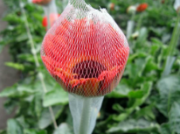
MALLA TIPO SPIDER
La Malla de Polietileno Tipo Spider es utilizada para proteger el botón floral desde su brote, pasando por el tiempo de crecimiento y hasta el despacho al consumidor final, permitiendo que la flor se abra en el momento adecuado, guardándola de golpes o lesiones durante el transporte a diferentes destinos .Desde el punto de vista técnico la malla, da volumen a las flores y alargan su vida útil: rosas, girasoles, crisantemos, y otras.Este ajuste permite una mejor distribución en la caja (en el empaque) generando una reducción en el costo de los fletes .

Slide 6
PRODUCCIÓN DE MALLA TIPO SPIDER
El proceso de producción de la malla de polietileno tipo SPIDER se realiza utilizando una extrusora la cual funde el polietileno (granulado - aperlado) de baja densidad depositado en la tolva de alimentación de la misma, una vez fundido pasa a través de un cabezal el cual soporta a la boquilla por donde sale el material fundido y tejido hacia un tanque de agua de enfriamiento donde se conforma (plastifica) la malla de polietileno. Finalmente dos rodillos impulsados por un motor arrastran la malla a velocidad constante para ser cortada y expulsada por una cuchilla acorde a las diferentes dimensiones

Slide 7
DATOS DE LA TORRE DE ENFRIAMIENTO A IMPLEMENTAR
La torre de enfriamiento a implementar en el proceso es una torre de tipo atmosférica, se encuentra montada sobre una estructura de 2,5 m. de alto a continuación se detallan sus parámetros: Tipo: Torre de circulación natural Altura: 4 m. Unidades de Transferencia (NTU): 9m. Altura entre (NTU): 0,4m Área Transversal: 〖2m〗^2 Depósito recolector de Agua: 0,5m^3

Slide 8
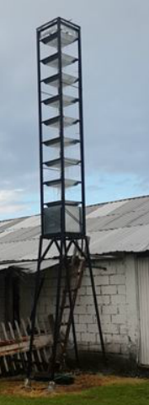

Slide 9
Caudal de ingreso a la torre:El caudal de ingreso a la torre se lo puede determinar mediante el área de transferencia de flujo de la NTU. Cada NTU cuenta 19 orificios de 0,0127 m. Cálculo de caudal de ingreso de la torre:Q=A.V Donde:V=√(2.g.h) A=π. D^2/4 La altura se considera como 0.05 m con el criterio de no superar la mitad de la capacidad de NTU:V=√(2.9,8 m/s^2 .0,05 m)V=√(2.9,8 m/s^2 .0,05 m)V=0,99 m/sDondeQ=〖π.d〗^2/4.VQ=〖π.0,0127m〗^2/4.0,99 m/sQ=1,25x〖10〗^(-4) m^3/sCaudal total para los 19 orificios:Q_T=1,25x〖10〗^(-4) m^3/s x19Q_T=2,37x〖10〗^(-3) m^3/s

Slide 10
DISEÑO MECÁNICO DISEÑO DE LA BOMBA Y SISTEMA DE CIRCULACIÓN

Slide 11
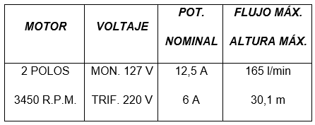
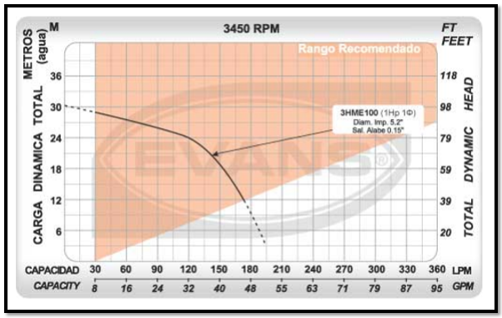
BOMBA SELECCIONADA

Slide 12
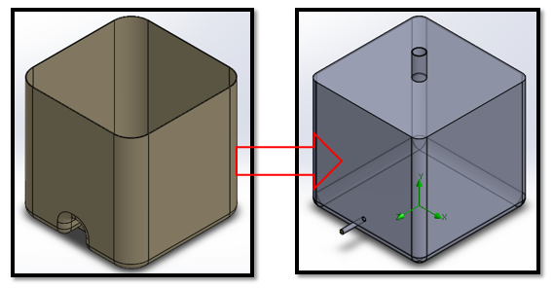
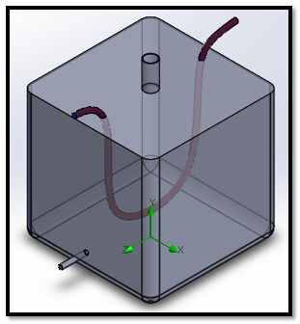
SIMULACIÓN Y VALIDACIÓN DE CÁLCULOS

Slide 13
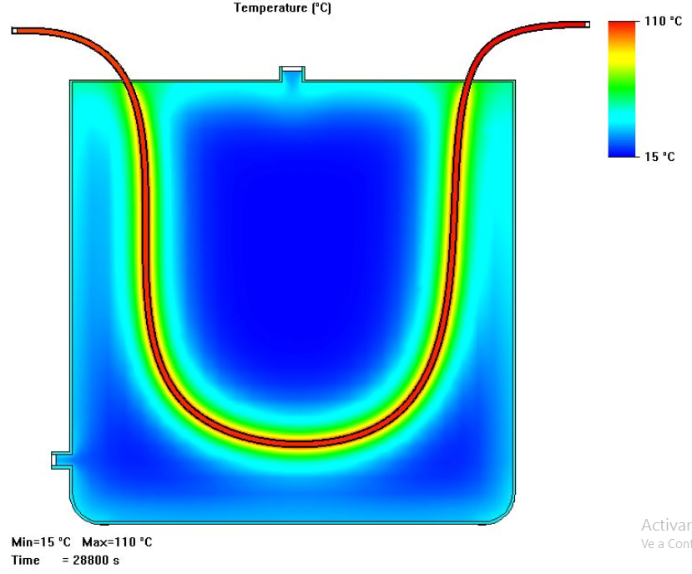
ANÁLISIS ESTACIONARIO

Slide 14
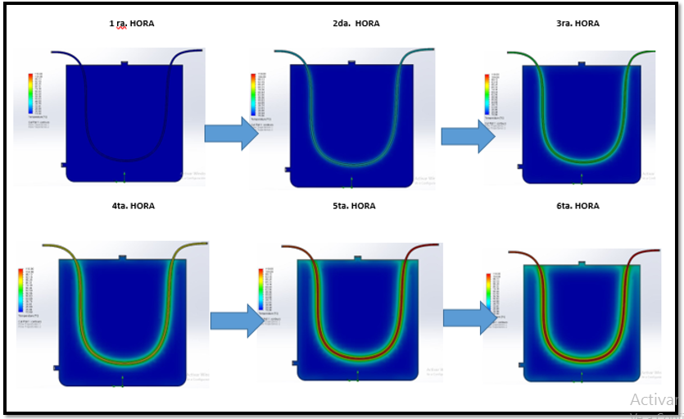
ANÁLISIS TRANSITORIO

Slide 15
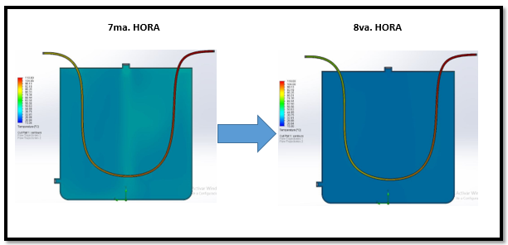

Slide 16
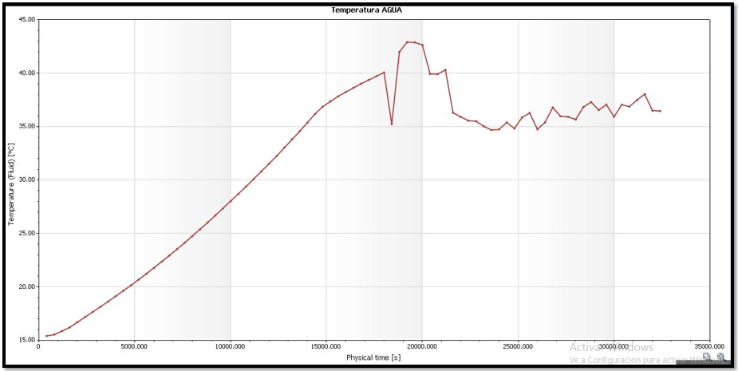

Slide 17
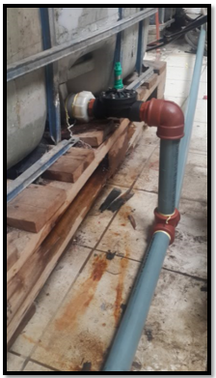
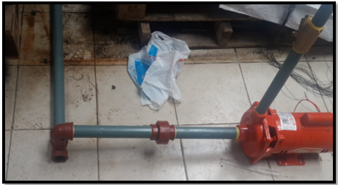
IMPLEMENTACION SISTEMA DE CIRCULACIÓN

Slide 18
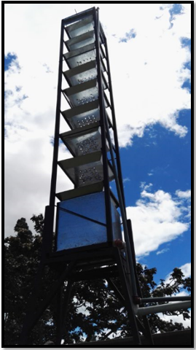
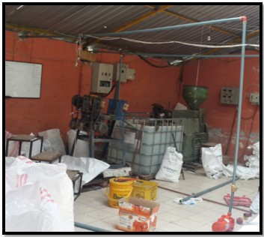

Slide 19
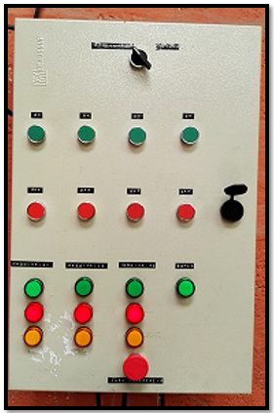
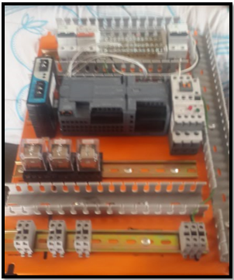
IMPLEMENTACIÓN SISTEMA DE CONTROL

Slide 20
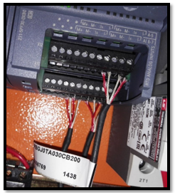
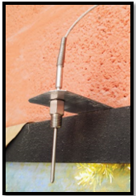
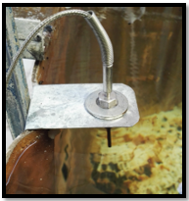

Slide 21
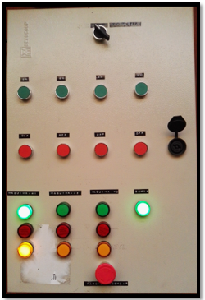
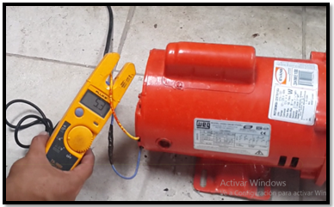
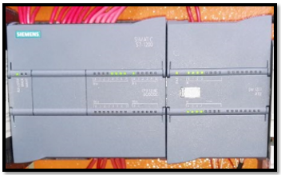
PRUEBAS DE FUNCIONAMIENTO

Slide 22
ANÁLISIS DE RESULTADOS
Mediante la implementación del sistema se pudo determinar que una vez activadas las electroválvulas del sistema, la activación de la bomba se dará 10 segundos después de que estas se abrieron, con el fin de garantizar que las líneas de succión tengan flujo y la bomba pueda trabajar adecuadamente.
Una vez implementado el sistema se pudo determinar que este se enciende aproximadamente a las 10:50 A.M. tiempo en el cual la temperatura de uno de los tanques está 5°C por encima de la temperatura ambiente, permaneciendo prendido por aproximadamente 50 minutos consiguiendo disminuir 5°C, después de esto se activa el sistema para el siguiente tanque que tiene la mayor temperatura en el agua de enfriamiento. Este es el punto crítico del sistema ya que la temperatura ambiente se eleva considerablemente mientras el sistema está en funcionamiento por lo que, si una hora después de haberse activado el sistema sin lograr disminuir la temperatura de dicho tanque este se apaga y continúa comparando la temperatura de los otros dos tanques, poniendo en funcionamiento el de mayor temperatura.
El sistema se enciende aproximadamente por seis horas y media durante la jornada laboral de 08:00 A.M. a 17:00 P.M. operando las tres máquinas paralelamente obteniendo una notable mejoría en la calidad del producto final, sin necesidad de parar la máquina durante la jornada para cambiar de agua en el tanque de enfriamiento, la limitación que presenta el sistema al trabajar las tres máquinas en paralelo es que aproximadamente después de 25 minutos de finalizar la jornada laboral el sistema dio la alarma por temperatura en una de las máquinas, limitando a que se trabaje solo en dos de las tres máquinas extrusoras. Hay que considerar que el funcionamiento del sistema está relacionado directamente con la variación de la temperatura ambiente y la capacidad de la torre de enfriamiento.

Slide 23
CONCLUSIONES
El diseño e implementación del sistema automatizado para el proceso de producción de malla de polietileno para la empresa MALLATEC S.A. permitió aumentar la producción en un 10%, evitando el desperdicio de un recurso vital como el agua en 3000 litros diarios.
Al momento de seleccionar una bomba se debe tomar en cuenta ciertos parámetros como las propiedades del fluido, temperatura del mismo y caudal de trabajo, de modo que las características del funcionamiento de la bomba en relación al sistema al cual va a ser empleada sean tales que el funcionamiento esté cerca del punto máximo de rendimiento, optimizando el rendimiento y minimizando el consumo de energía de la bomba.
A pesar de ser levemente más costoso que un termopar, el PT100 ofrece mayor precisión en su lectura con precisión de hasta una décima, de esta manera se puede tener un control mucho más preciso.
La simulación permitió tomar decisiones comparando con los resultados obtenidos en base al diseño calculado. Una vez realizada la modelación e implementando el sistema se pudo comparar los resultados verificándose que el sistema de enfriamiento depende directamente de factores variables los cuales limitan directamente el proceso.
Las unidades de transferencia son quizás la parte más importante de la torre de enfriamiento, y mientras mayor sea su número o área de transferencia el enfriamiento se producirá de mejor manera.
El sistema implementado permitió mejorar la calidad en el producto final evitando devolución del cliente y desperdicio de material, sin embrago al utilizarse las tres máquinas extrusoras en paralelo la torre de enfriamiento funciona al límite por lo que es necesario incrementar la capacidad de enfriamiento de la torre para de esta manera optimizar el tiempo de trabajo del sistema.
La implementación del módulo de temperatura SIEMENS SM 1231 RTD permitió establecer un control adecuado a las características de funcionamiento del sistema, permitiendo seleccionar sensores de mayor precisión.

Slide 24
RECOMENDACIONES
Realizar el mantenimiento al sistema implementado mediante el plan de mantenimiento preventivo generado.
Verificar y limpiar diariamente el filtro adaptado a la salida de cada uno de los tanques, previniendo que no se tape la salida de agua y garantizando el funcionamiento adecuado de las electroválvulas.
Mediante el manual de usuario y funcionamiento familiarizarse con el tablero de control y la secuencia de programación del sistema automatizado.

